Slide 1
Docker내에서의 Tensorflow설치
& Docker기본 명령어

Slide 2
텐서플로우 설치
Docker Quick Start Terminal을 실행한 후에 다음을 입력
$ docker-machine ip
$ cd
$ mkdir tensorflow
$ echo /$(pwd)/tensorflow
: 자기 docker 머신의 ip를 확인함. 이 ip를 나중에 사용함
: 루트 디렉토리로 올라감
: tensorflow라는 디렉토리를 생성
: PC상의 어떤 디렉토리랑연관되었는지를 보여줌
다음 명령어로 컨테이너를 생성하고 구동함.
$ docker run ‐it ‐p 8888:8888 ‐p 6006:6006 ‐v /$(pwd)/tensorflow:/notebooks ‐‐name tf pkmital/tensorflow‐python3‐jupyter

Slide 3
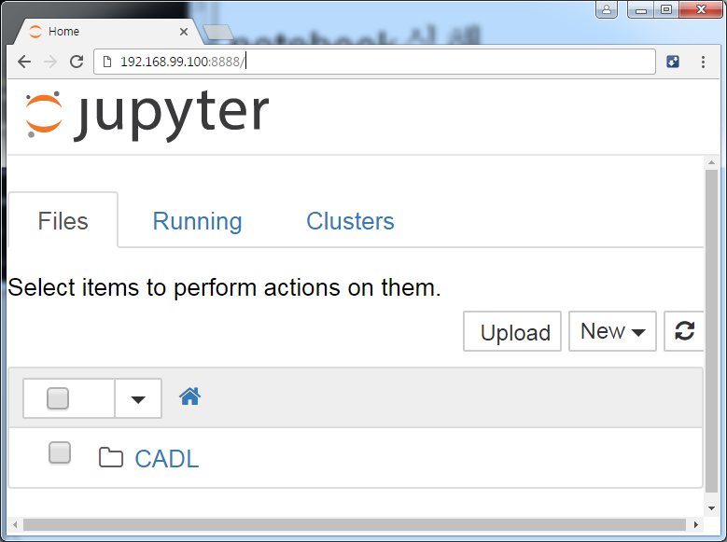
Jupyter notebook실행
# jupyter notebook &
:jupyter notebook을 실행한다.
Chrome을 열기 → explorer말고 chrome
주소창에 ‘docker-machine ip’로 찾았던 ip에 port 8888을 주소로 치기 .

Slide 4
Docker 기본 명령어
docker ps –a → 모든 컨테이너의 리스트를 확인함.
docker restart ID → ID라는 아이디를 가진 컨테이너를 재시작 (보통 ID의
앞 3글자 정도 치면 됨.
docker attach ID → ID라는 아이디를 가진 컨테이너에 들어감 (보통 ID의
앞 3글자 정도 치면 됨.
docker rm ID → ID라는 아이디를 가진 컨테이너를 삭제 (보통 ID의
앞 3글자 정도 치면 됨.
`
exit → docker를 빠져나오고, docker를 중지시킴

